Slide 1
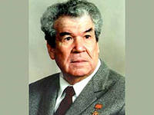
Кәрим Мостай (псевдоним; ысын исеме Мостафа Сафич Кәримов)

Slide 2
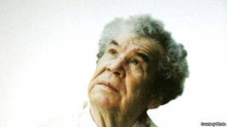
1919 йылдың 20 октябрендә Башҡортостандың хәҙерге Шишмә районының Келәш ауылында тыуған.
1941 йылда Башҡорт дәүләт педагогия институтының тел һәм әҙәбиәт факультетын тамамлай.

Slide 3
Мостай Кәрим Бөйөк Ватан һуғышының беренсе көндәренән алып еңеүгә тиклем һуғышта була – бәйләнеш начальнигы, дивизия артиллерияһы штабы начальнигы булып хеҙмәт итә. Ҡаты яралана, һауығыу менән һуғыш гәзиттәренең хәбәрсеһе булып эшләй. Һуғыштан һуң тулыһынса ижади һәм йәмәғәт эшмәкәрлегенә бирелә.

Slide 4
Мостай Кәрим 30-сы йылдар уртаһында яҙа башлай. 1938 йылда уның «Отряд ҡуҙғалды» тигән беренсе шиғырҙар китабы, ә 1941 йылда икенсе «Яҙғы тауыштар» китабы донъя күрә. Ул 100-ҙән артыҡ шиғри һәм проза йыйынтыҡтары, 10-дан артыҡ драматик әҫәрҙәр баҫтырған.

Slide 5
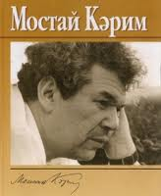
Билдәле әҫәрҙәре: шиғырҙар һәм поэмалар йыйынтыҡтары «Ҡара һыуҙар», «Ҡайтыу», «Европа-Азия», «Ваҡыттар», пьесалары «Айгөл иле», «Ҡыҙ урлау», «Ай тотолған төндә», «Салауат. Өн аралаш ете төш», «Ташлама утты, Прометей!», повестары «Беҙҙең өйҙөң йәме», «Бәләкәй таған», «Ярлыҡау», «Оҙон-оҙаҡ бала саҡ».

Slide 6
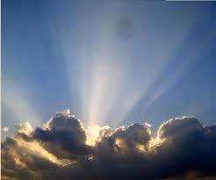
Мостай Кәримдең әсәрҙәре Рәсәйҙең һәм башҡа илдәрҙең унлаған телдәренә тәржемә ителгән.
Ул – билдәле юлдар авторы:
Рус түгелмен, ләкин россиян мин,
Россияның һыуын эскәнмен,
Сағылдарҙа имән нисек үҫһә,
Рус ерендә шулай үҫкәнмен.

Slide 7
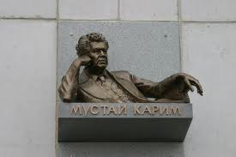
1967 йылда «Ай тотолған төндә» пьесаһы өсөн уға К.С. Станиславский исемендәге РСФСР премияһы, ошо уҡ йылда «Һайланма әҫәрҙәр»ҙең беренсе томы өсөн Салауат Юлаев исемендәге БАССР-ҙың Республика премияһы бирелә.
1972 йылда «Йылдар артынан» китабы өсөн СССР-ҙың Дәүләт премияһы бирелә.
1978 йылда Мостай Кәрим «Хәбәр көтәм» китабы өсөн Г.-Х. Андерсен исемендәге халыҡ-ара жюриҙың Почетлы дипломы менән бүләкләнә.

Slide 8
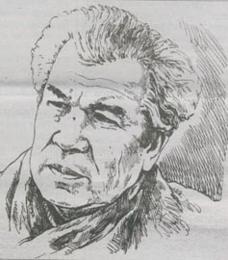
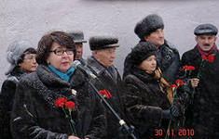
Мостай Кәрим 2005-се йылдың 21 сентябрендә Башҡортостандың бөйөк шағиры Өфө ҡалаһының Мосолмандар зыяратында ерләнгән

Slide 9
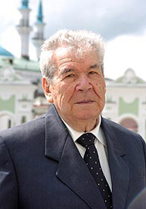
Долгая жизнь и короткая старость...
Думалось, этого хватит вполне.
…Ведать не ведю, сколько осталось –
Дольше, чем нужно, не надобно мне.
Мера важна. И бессмыслен избыток,
Коль через край наливаешь вино:
В землю уйдёт он, желанный напиток,
В землю уйдёт, пропадёт всё равно...

